Slide 1
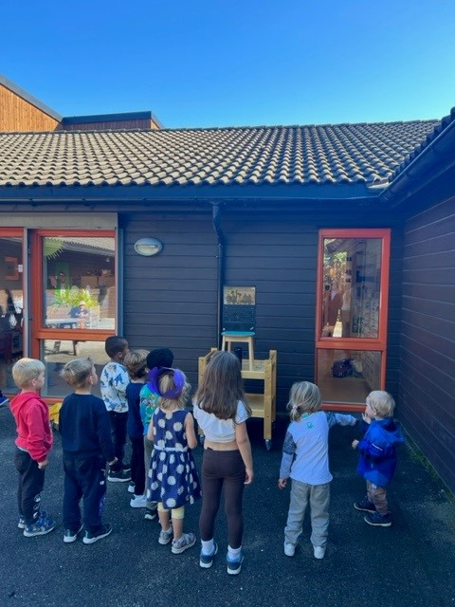
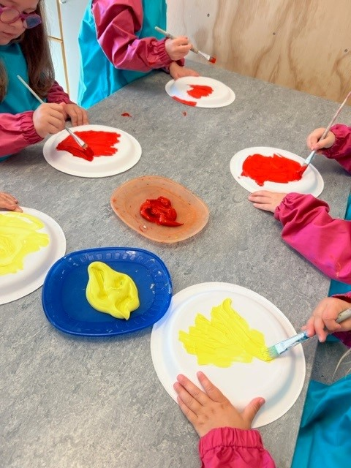
MÅNEDSBREV FOR TYRIHANS
september 2023
Årets første høstmåned er her allerede, men heldigvis med sommerlig vær og temperatur! Vi er godt i gang med tilvenning av nye barn og voksne, dynamikken i gruppa er endret og både barn og voksne skal bli vant med ny hverdag.
På personalmøte denne uka snakket vi om at når det kommer et nytt menneske inn i teamet rykker vi tilbake til start, vi skal bli kjent med hverandre, finne ut hvordan vi fungerer sammen og få til et godt samarbeid. Det samme gjelder for barna. De barna som var eldst på liten avdeling må venne seg til å være de yngste igjen, og de «gamle» barna har plutselig rykket opp og blitt erfarne rollemodeller.
Bursdager
Forrige måned ropte vi et høy HURRA!! for Ulrik og Viktor som ble 4 år, og Olivia som ble 3 år.
Denne måneden roper vi et høyt HURRA!! for Ingrid og Iver som begge blir 4 år!
Vi øver på Bjørnisdansen ute.
Som det stod i en mail dere har mottatt så bruker vi ukene fram til Nasjonal Brannvernuke på å jobbe med tema brannvern. Vi er allerede i gang med å lære oss Bjørnis dansen, vi har begynt å lage brannkonstabelhjelmer og vi øver på flere sanger og rim/ regler som omhandler temaet. Framover skal vi øve på å evakuere, lage våre egne brannbiler, slukke brann (på liksom) og kanskje lære oss litt om yrket brannkonstabel.
Bjørnis (i miniformat) stikker også innom avdelingen nå og da.
det males hjelmer, noen gule og noen røde.

Slide 2
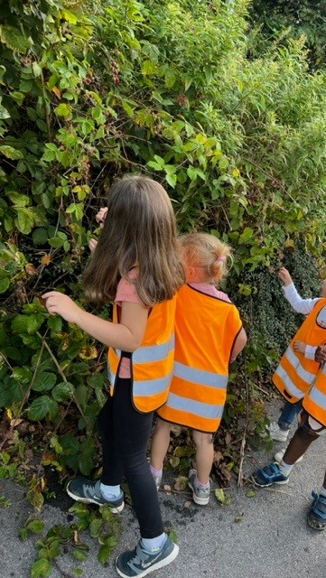
Husk!
Onsdag 20. september, kl. 19-21 er det foreldremøte i barnehagen. Har dere behov for tolk må dere gi beskjed til Siv Tove senest fredag 15. september.
Det er lurt å sjekke barnas posthylle hver uke. Posthyllene er de boksene som henger på veggen ved regntøy/ dress.
bjørnebærjakt
Personalsituasjonen denne høsten
Anja, Christine og Siv Tove har 100 % stillinger.
Helene har 80 % stilling, hun jobber litt kortere dager hver dag, i tillegg har hun fri annenhver onsdag og de øvrige onsdagene jobber hun til 12.30.
Noen dager får vi også hjelp av Andrea, som har en fast vikarstilling i Slåtthaug og Bråde barnehage.
Vi håper også vi etter hvert ser mer til Nina. Hun har for tiden en 20 % stilling, men er foreløpig sykemeldt.
Vi ønsker dere en fortsatt flott måned!
Hilsen Anja, Helene, Christine, Nina og Siv Tove

